Slide 1
Campagne 2021
du
Rapport Social Unique
Réunion externe
Intervenant : Bruno Dauba

Slide 2

Sommaire
I. La campagne 2021
Le fonctionnement
Les modes de saisies
La fiche synthèse
II. Le Rapport Social Unique
Le RSU, c’est quoi ?
L’Application Données Sociales
Les bonnes pratiques

Slide 3
I. La campagne 2021
A. Le fonctionnement
Le planning
Période limite | Collectivités concernées
Fin septembre | -50 agents
Fin octobre | Entre 50 et 100 agents
Fin novembre (30/11/2022) | + de 100 agents

Slide 4

I. La campagne 2021
A. Le fonctionnement
Le rôle du CDG
Assistance dans la saisie
Vérification des RSU transmis
Aide dans la correction
Réalisation de fiches synthèses

Slide 5

I. La campagne 2021
A. Le fonctionnement
Etapes pour accéder à la saisie des données
A respecter
Etapes | Objectif | Détail
1 | Réception par mail du MDP et du lien de l’appli | Identifiants : SIRET + MDP temporaire; utiliser Chrome ou Mozilla Firefox
2 | Modification du mot de passe | Après la première connexion, l’appli propose directement la modification
3 | Vérification des informations | Aller dans la rubrique « Mon compte », section « Modifier mes informations »
4 | Aller dans la rubrique « Enquête », section « Préparer mon enquête 2021 » | Choisir le mode de saisie

Slide 6
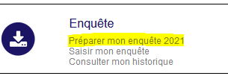
I. La campagne 2021
B. Les modes de saisie
Le choix du mode de saisie

Slide 7
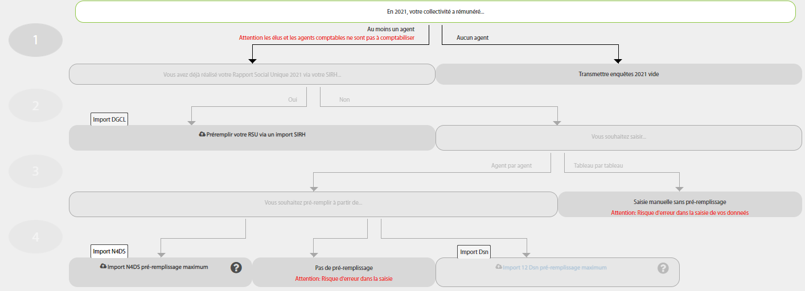
I. La campagne 2021
B. Les modes de saisie

Slide 8
I. La campagne 2021
B. Les modes de saisie
Les modes de saisie via…
Export SIRH
La saisie agent par agent
Manuellement
Rempli à l’aide de votre logiciel RH/paie
Export des données au format TXT
Import du fichier sur l’application
Import du fichier N4DS/DSN sur l’application
Remplir informations générales
Remplir données manquantes pour chaque agent + données collectivités
Générer un consolidé pour transmettre
Arrivée sur la partie consolidée
Remplir les parties « A saisir »
Vérifier les incohérences
Transmettre au CDG
Ne pas oublier la saisie à vide

Slide 9
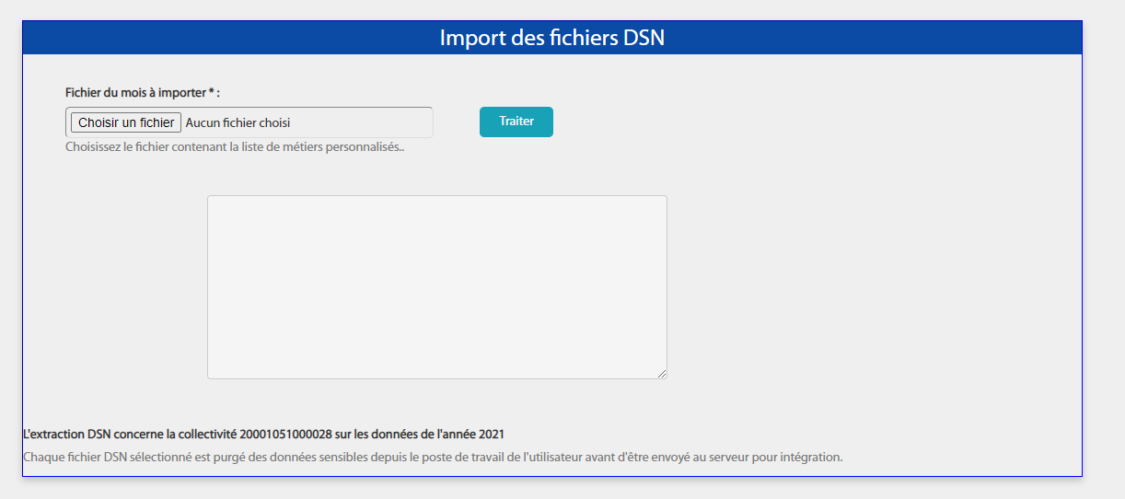
I. La campagne 2021
B. Les modes de saisie
La saisie agent par agent en DSN

Slide 10
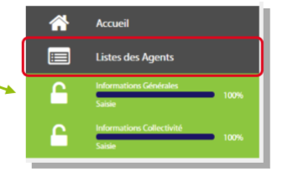
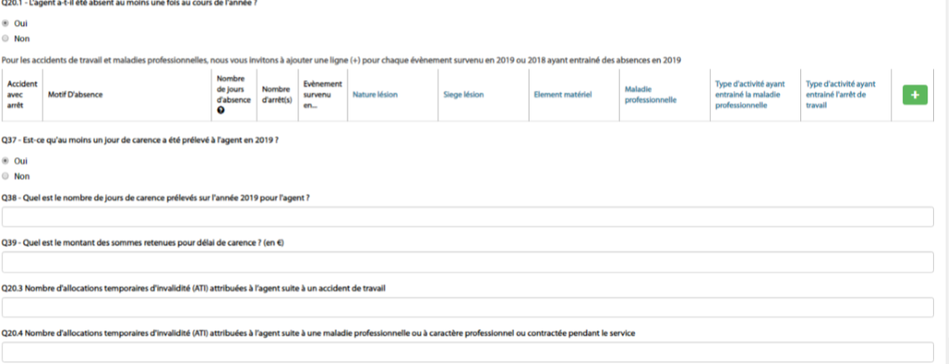
I. La campagne 2021
B. Les modes de saisie
La saisie agent par agent

Slide 11
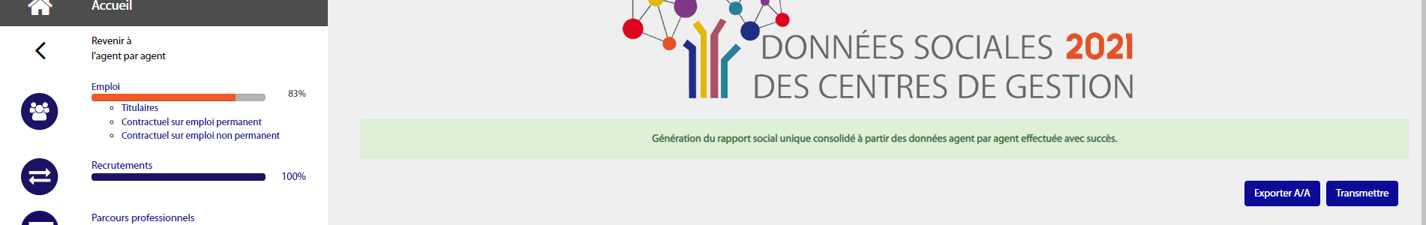
I. La campagne 2021
B. Les modes de saisie
Consolidation de la saisie agent par agent
1
2

Slide 12
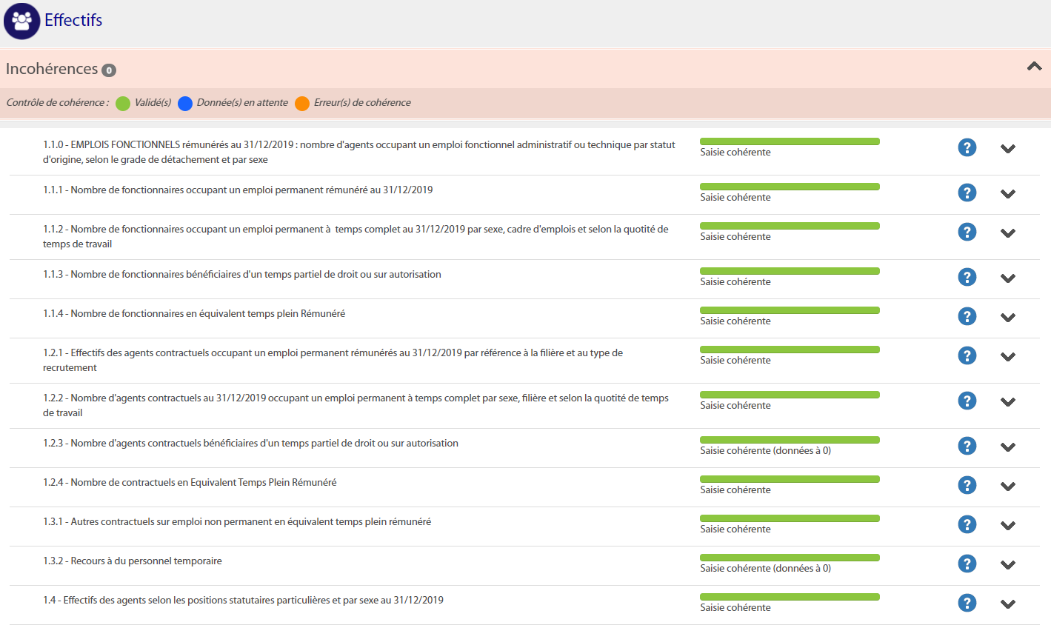
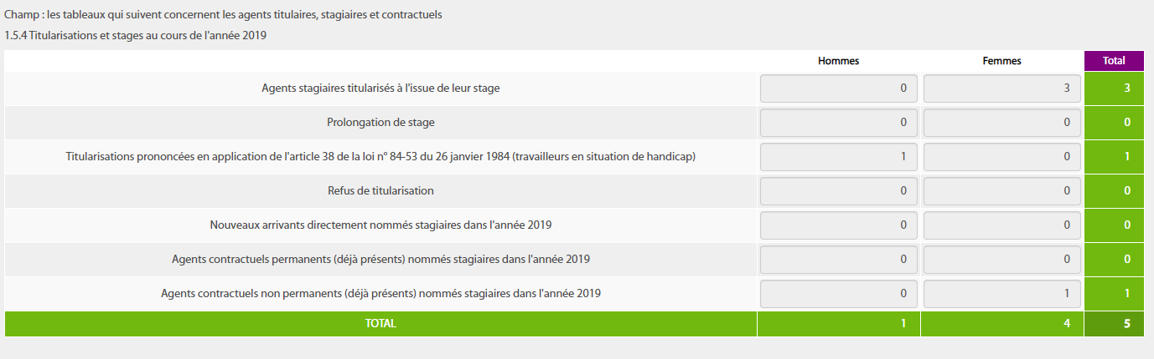
I. La campagne 2021
B. Les modes de saisie
La saisie manuelle

Slide 13
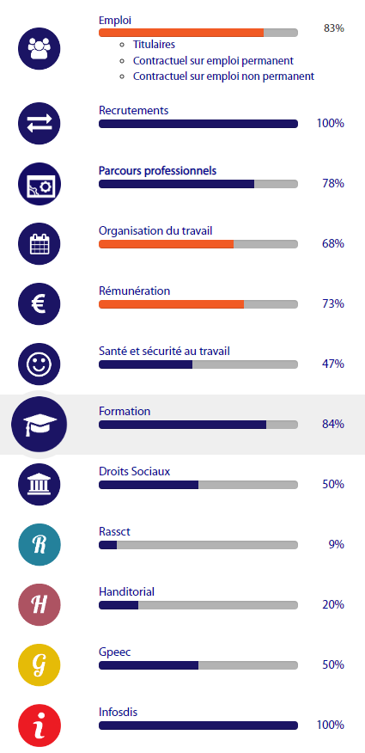
I. La campagne 2021
B. Les modes de saisie

Slide 14




I. La campagne 2021
B. Les modes de saisie
Comprendre les barres de progression
Aucune information saisie
Présence informations erronées
Partie complétée sans erreur apparente
Partie enregistrée à vide

Slide 15

I. La campagne 2021
C. La fiche synthèse
La fiche synthèse
Avant
Maintenant

Slide 16



II. Le Rapport Social Unique
A. Le RSU, c’est quoi ?
Pinterest, Getty Images, Foozine

Slide 17
II. Le Rapport Social Unique
A. Le RSU, c’est quoi ?
Une obligation légale
Levier d’action
Pour l’Etat
Une opportunité d’analyser
Pour les collectivités
Pour le CDG au nom des collectivités

Slide 18
II. Le Rapport Social Unique
A. Le RSU, c’est quoi ?
Fournir des fiches clés en main
Collecter vos données nous permet de …
Développer des outils d’analyse
Développer des études personnalisées

Slide 19
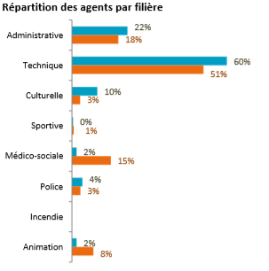
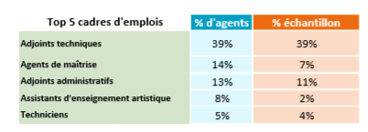
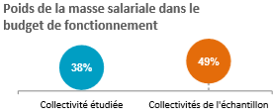
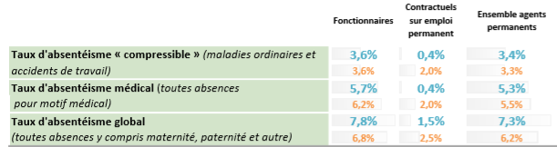
II. Le Rapport Social Unique
A. Le RSU, c’est quoi ?
Fournir des fiches clés en main

Slide 20
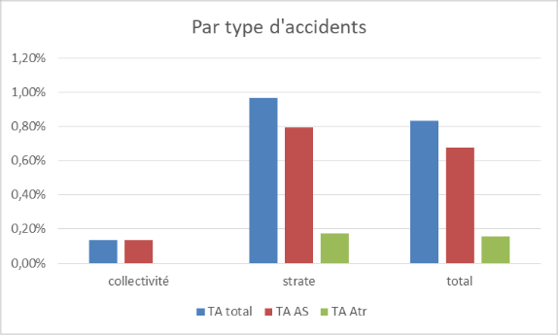
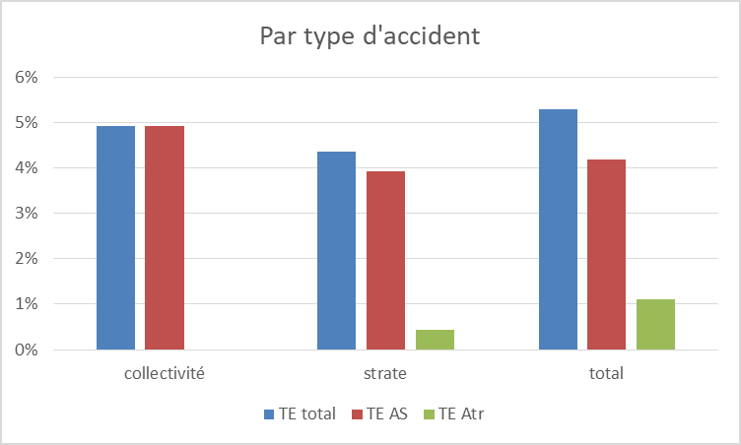
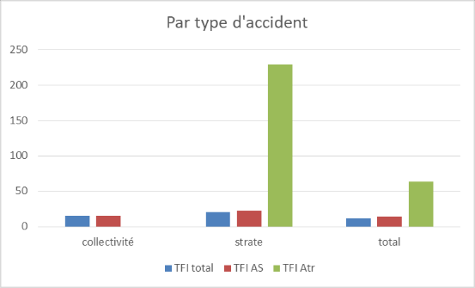
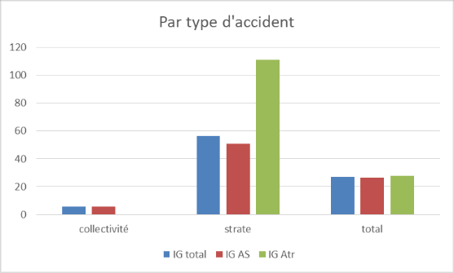
II. Le Rapport Social Unique
A. Le RSU, c’est quoi ?
Développer des outils d’analyse

Slide 21
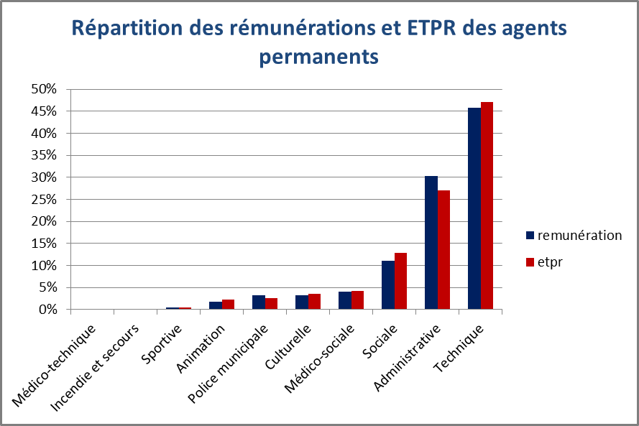
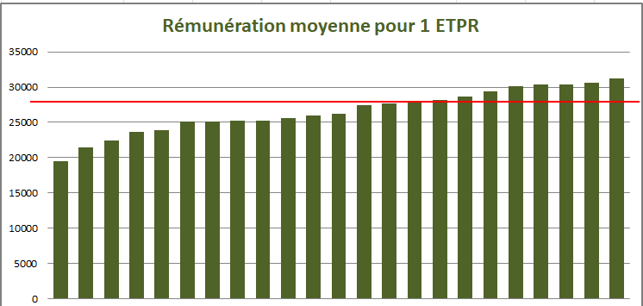
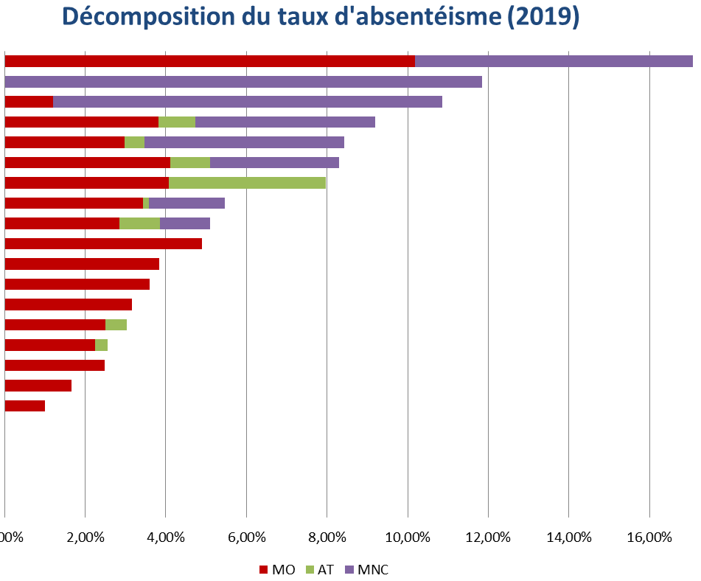
II. Le Rapport Social Unique
A. Le RSU, c’est quoi ?
Développer des études personnalisées

Slide 22
II. Le Rapport Social Unique
B. L’application Données Sociales
L’application
Le mode de collecte officiel
Centraliser les données
Erreurs possibles dans l’appli
Faciliter la saisie et la correction
Être attentif au périmètre de chaque tableau/question
Augmenter les possibilités d’exploitation

Slide 23
II. Le Rapport Social Unique
C. Les bonnes pratiques
Les défauts du RSU
Les conseils clés
Le bonne méthode est celle qui me convient
Tout en même temps
Choisir une période et avancer graduellement
Multiples facteurs d’erreurs
Contacter le CDG si vous coincez
Multitudes de thématiques
Rassembler les dossiers des agents + les conserver jusqu’à validation du RSU

Slide 24
II. Le Rapport Social Unique
C. Les erreurs régulières
Points de vigilance
Périmètre des tableaux
Cohérence au sein des tableaux
Cohérence entre les tableaux

Slide 25
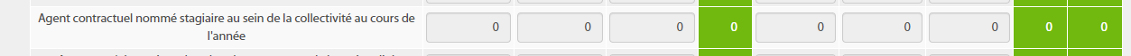
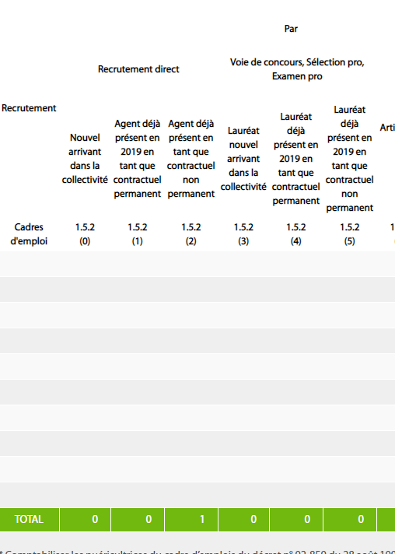
II. Le Rapport Social Unique
C. Les erreurs régulières
Les stagiairisations
1.9.4
Total contractuel(le)s permanent(e)s stagiairisé(e)s
1.9.5
1.9.2

Slide 26
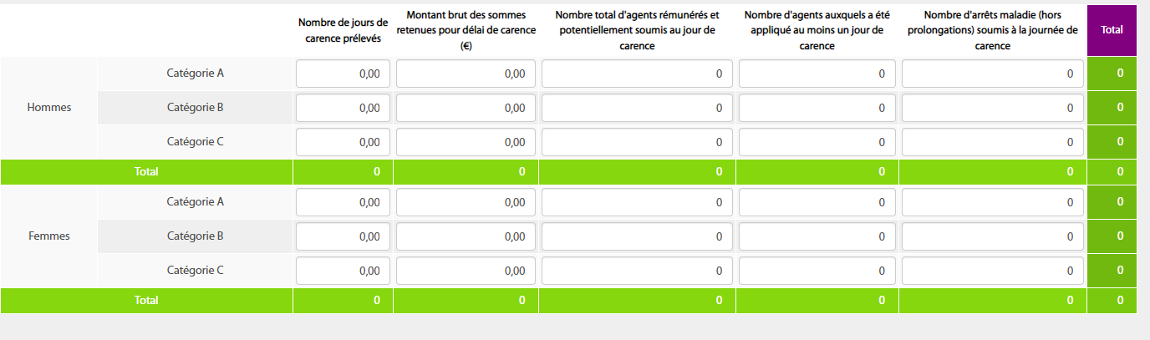
II. Le Rapport Social Unique
C. Les erreurs régulières
Les jours de carence
Ordre de saisie conseillé
4
5
1
2
3
2.1.8

Slide 27
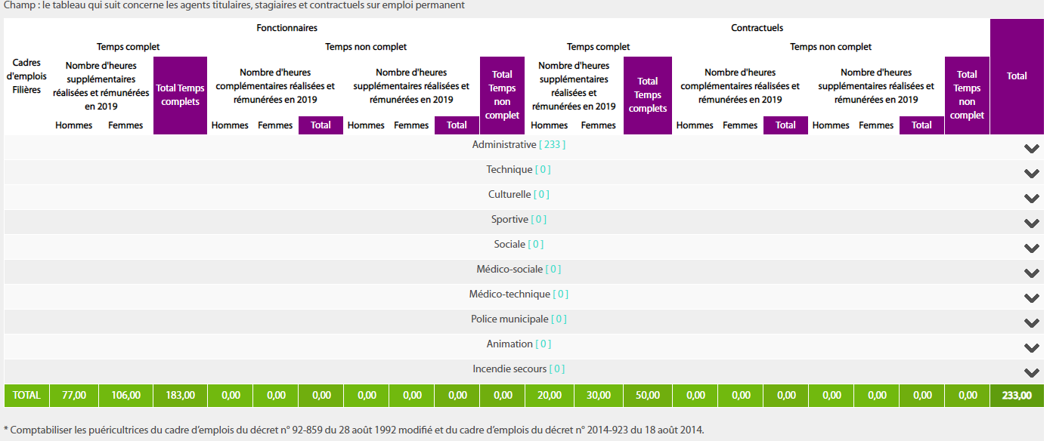
II. Le Rapport Social Unique
C. Les erreurs régulières
Les heures supplémentaires/complémentaires
2.2.8

Slide 28
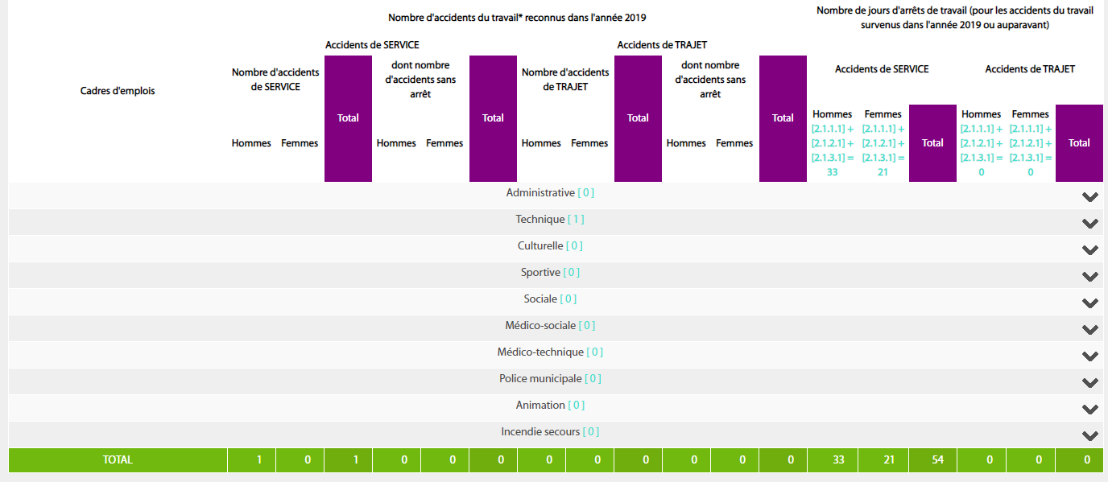
II. Le Rapport Social Unique
C. Les erreurs régulières
Les accidents du travail
4.2.1

Slide 29
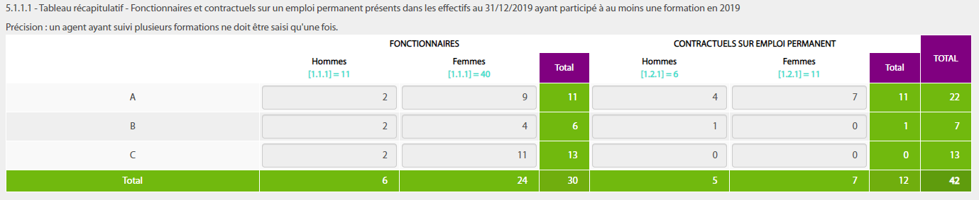
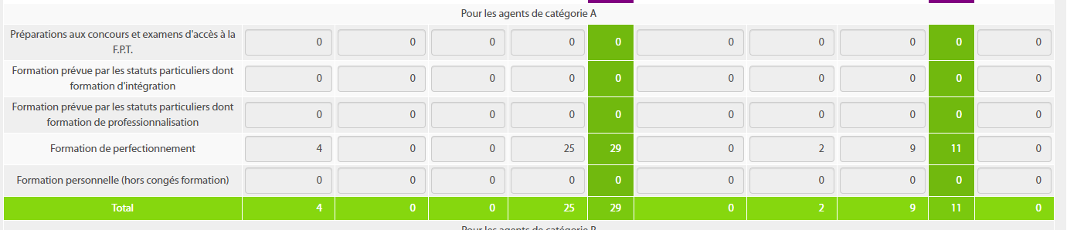
II. Le Rapport Social Unique
C. Les erreurs régulières
La formation
5.1.1.2.1

Slide 30
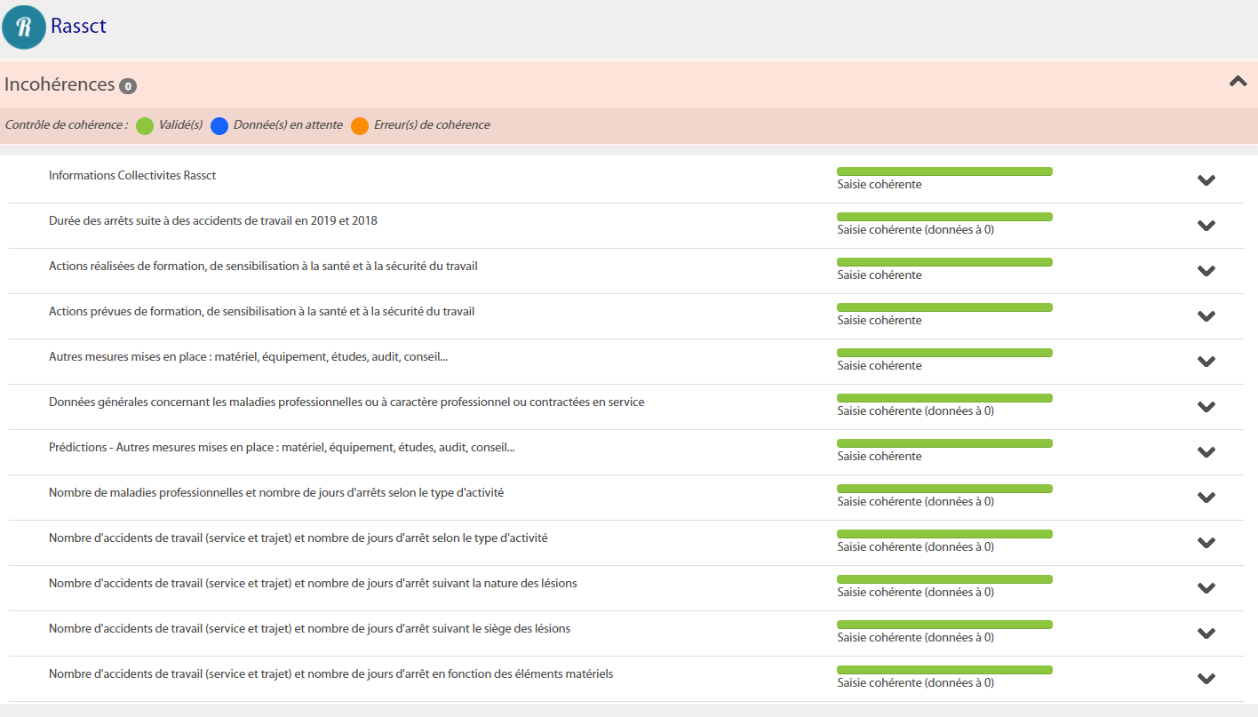
II. Le Rapport Social Unique
C. Les erreurs régulières
RASSCT

Slide 31
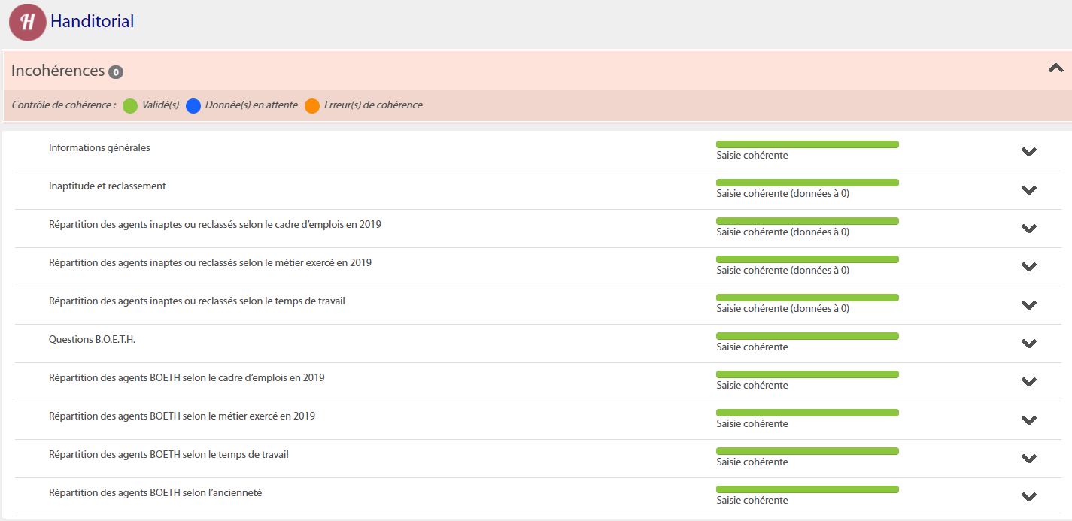
II. Le Rapport Social Unique
C. Les erreurs régulières
Handitorial

Slide 32

Merci pour votre attention
Centre de Gestion de la Fonction Publique Territoriale de la Haute-Savoie
Bruno Dauba, chargé d’études statistiques, bruno.dauba@cdg74.fr, 04 50 51 98 50
Retrouvez nous sur notre site internet, www.cdg74.fr, ou sur les réseaux sociaux.

